Slide 1
授课方法

Slide 2
一、讲授法
1.性质：讲师以演讲方法单向地传达训练内容
2.特点：
➢能同时对多数学员授予知识观念
➢ 对知识教育有效
➢ 不受学习人数限制，较经济
➢ 讲述的资料容易记录并能保有其有效性
➢ 是学生最熟悉的教学方式

Slide 3
3.限制:
➢ 缺乏将知识付之行动的效果
➢ 缺乏自动思考、被动性大
➢ 不能长时间地维持学生的注意力
➢ 在技能方面的教学，有效性受限制
➢ 较不易照顾到学生的个别差

Slide 4
二、研讨法
1.专业人士藉着分享、交换意见来达到学习
新知识、新观念之目的。
2.特点：
➢ 易激起学生研讨及学习的兴趣
➢ 借由讨论教易启发个人思考、表达能
力及批评与被批评的技巧
➢ 能集体思考，易与工作实务相结合
➢ 增进学员之间的人际关系
➢ 增加教师了解学生的机会

Slide 5
3.限制:
➢人数过多时，会影响讨论的效果，且
耗时长
➢ 如果教师缺乏主持讨论的经验，或讨
论前缺乏详细的计划，则教学效果不
易达成
➢ 较复杂的问题无法讨论
➢ 学员对议题非具充分知识不可，若事
先没有准备，则讨论内容空洞零散
➢ 较难定下结论

Slide 6
三、直接指导法
由受过教导训练之资深员工直接指导
直接指导法的工作步骤：
（1）准备 （2）示范与说明
（3）学员试做 （4）追踪
2.适用状况：
➢ 技术性指导效果好
➢ 新人、新手的训练
➢ 行为的辅导或作业员的指导

Slide 7

3.限制:
➢ 人数少
➢ 师父带徒弟，受限于指导者的动机
与指导的技巧

Slide 8
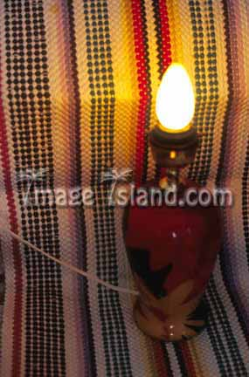
四、个案法
1.面对一个例子，学员要针对该例子之状
况与发生因素，提出一些解决方法并加以
讨论。如类似医院病例、法院判例等

Slide 9
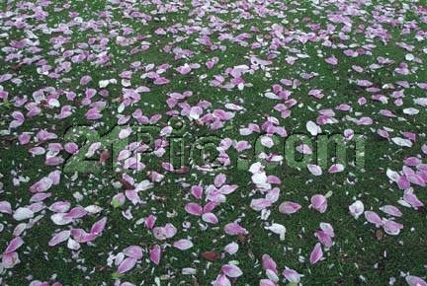
2.特点：
➢ 多增加接触经验
➢ 了解判断及决策
➢ 学习问题解决方法
➢ 从不同角度来了解事情、了解别人的想法
➢ 启发学习兴趣
➢ 增进学习效果
➢ 培养思考能力/知与行的能力
➢ 提供决策经验

Slide 10

限制：
➢ 需要事先准备翔实的案例资料
➢ 讲师需具备一定的引导技巧
➢ 参与者投入的情况不同
➢ 学员必须彼此了解、语言一致
➢ 较费时间

Slide 11

五、角色扮演法（模拟演练）
1.让学员扮演一特定角色，即在扮演别人角
色中, 使学员体会别人之感受，增进个人
之人际敏感度

Slide 12
2. 特点：
➢容易引起兴趣，愿意积极参加
➢ 可以获得具体的感受，体会真实的生活情境，
增加同理心
➢ 从活动中，学生可以探索个人才能，自我肯定
➢ 有效地指引学生个人在认知、情境及动作的学
习，了解人际互动
➢ 可达到由不知而知而行的要求

Slide 13

3. 限制:
➢准备与计划工作必须十分充分，才能扮演得到
应有的效果
➢ 扮演活动必须具有高度的真实感，才能达到教
学的效果，否则只会成为一种游戏而已
➢ 内向的学生不易配合得很好
➢ 反应不快的扮演者可能会影响效果误导结果
➢ 部分学员会认为幼稚而不重视或不参与

Slide 14
六、视听法
1.性质：利用电影、录像带、录音机等
电子设备来传达训练之内容
限制：
费用高，为单向的传授，很难符合弹性
七、作业练习法
1.性质：利用一些游戏或作业使学员对
某些课程进行实践、练习以使有
独特体验或感受
限制：
须有好的领导人来解释活动的感受及原则

Slide 15
布袋和尚
手把青秧插满田
低头便见水中天
六根清净方为道
退步原来是向前
愿大家：
活用资源
活力无限
活水泉源
末学
张维祯 敬上

Slide 16
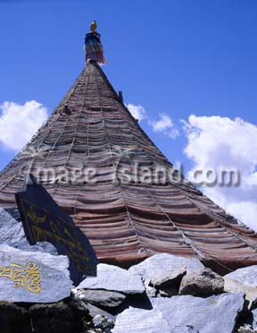
孙子兵法
不战而屈人之兵——谋政篇
知彼知己，百战不殆；
不知彼而知己，一胜一负；
不知彼，不知己，每战必败。
是故百战百胜，非善之善者也；
不战而屈人之兵，善之善者也。

Slide 17

天生我才
石德五训
日本永平寺的熊太禅师，以很简捷的文字，立下了有名的“石德五训”：
奇形怪状，默默无言，具有说服力。
沉着忍耐，被埋于土中，吸取大地之精髓。
历经寒暑，饱受风雨，仍悠然矗立。
质地坚硬，能担当高楼大厦的基础重任。
增添情趣，舒畅人心。
经禅师一点，突然觉得：人不如石头矣！
——摘自证严法师，日日是好日

Slide 18
道
现代人最大的痛苦 透支
创新带来新的力量 整理
用参与代替批判 少说
用付出替代旁观 多做
吉祥如意

